Slide 1
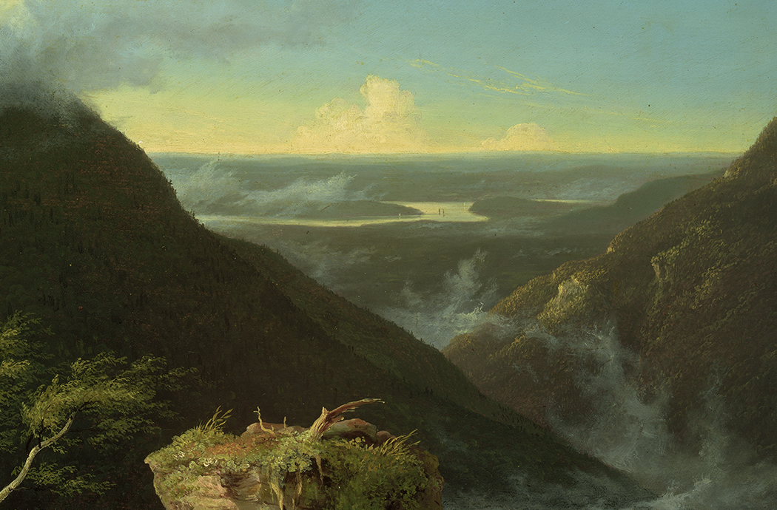
ІМПРЕСІОНІЗМ
Виконала: учениця 4-Б класу Ликова Юлія

Slide 2
Імпресіонізм
Імпресіоні́зм (від фр. impression — враження) — художній напрям, що заснований на принципі безпосередньої фіксації вражень, спостережень, співпереживань. Мистецька течія у живописі, а також в літературі та музиці, котра виникла в 1860-х роках та остаточно сформувалася у другій половині 19 століття у Франції. Засновники імпресіонізму — як і символізму та експресіонізму — діяли на противагу реалізму. Імпресіоністи намагаються у своїх творах відтворити шляхетні, витончені особисті враження та спостереження мінливих миттєвих відчуттів та переживань, природу, схопити мінливі ефекти світла — проте на відміну від неокласицизму не зобов'язувалися об'єктивно відображати реальність, а натомість поділитися власними почуттями з спостерігачем твору.

Slide 3
Історія
Закладена за часів Людовика XIV, Королівська академія живопису і скульптури, з самого початку робила акцент на вишколі майстерності згідно з чітко окресленою академічною доктриною. Одним з чинників, що підготували революційні зміни у відношенні імпресіоністів до живопису був розвиток науки і техніки.
У XIX столітті з'явилися нові види пензлів: тверді, пласкі, зміцнені сталевою оправою (раніше застосовувалися тільки круглі пензлі з м'якого волосу), що дозволяли застосовувати міцніші кроки. У продажу з'явилися також значно дешевші синтетичні барви — стали більше застосовувати блакитного кольору, який до тієї пори був дуже дорогим. Почали вживати пленерні мольберти та переносні коробки для фарб і пензлів — це полегшило вихід на природу.
Великий вплив на імпресіоністів мав винахід і поширення фотографії. Оглядаючи фотознімки, вони почали подібно компонувати свої малюнки. Люди чи дерева, усічені посередині, викликали справжню революцію на салонах.

Slide 4
Походження назви
Французький імпресіонізм історично ведуть від художньої виставки навесні 1874 року, що відкрилася в майстерні фотографа Надара. А вже 25 квітня 1874 р. маловідомий нині репортер Леруа надрукував в гумористичному виданні «Шаріварі» статтю з назвою «Виставка імпресіоністів». Назва «імпресіонізм» досить беззмістовна на відміну від назв «Барбізонська школа» чи «Школа Фонтенбло», де хоча б є позначка географічного розташування художнього угруповання. Ще менше ясності з кількома художниками, які формально не входили в коло перших імпресіоністів, хоча їх технічні прийоми і засоби цілком «імпресіоністичні». До того ж технічні засоби імпресіоністів були відомі задовго до 19 століття і їх використовували ще Тиціан і Веласкес. Була ще одна стаття і ще одна назва - «Виставка бунтівників», цілком лайлива і несхвальна. Саме вона точно відтворювала несхвальне ставлення буржуазної публіки і критики до художників (імпресіоністів), яке панувало протягом років. Імпресіоністів одразу звинуватили в аморальності, бунтівних настроях, неспроможності бути добропорядними.

Slide 5
Недоліки імпресіонізму
Французький імпресіонізм не підіймав філософських проблем і навіть не намагався проникати під кольорову поверхню буденності. Натомість імпресіонізм зосереджується на поверхневості, плинності миті, настрою, освітленні чи куту зору.
Як і мистецтво ренесансу ( Відродження ), імпресіонізм будується на особливостях і навичках сприйняття перспективи. Разом з тим ренесансне бачення підривається доведеною суб'єктивністю і відносністю людського сприйняття, що робить колір і форму автономними складовими образу. Для імпресіонізму не так важливо, що зображено на малюнку, але важливо як зображено.
Їх картини представляли лише позитивні сторони життя, не порушували суспільних проблем, оминали й такі проблеми як голод, хвороби, смерть. Це призвело пізніше до розколу серед самих імпресіоністів.

Slide 6
Переваги імпресіонізму
До перваг імпресіонізму як течії відноситься і демократизм. За інерцією, мистецтво і в 19 столітті вважалося монополією аристократів, вищих верств населення. Саме вони виступали головними замовниками на стінописи, монументи, саме вони — головні покупці картин і скульптур. Сюжети з важкою працею селян, трагічні сторінки сучасності, ганебні сторони воєн, бідності, суспільних негараздів засуджувались,не схвалювались, не купувались. Імпресіоністи в цьому питанні займали досить компромісні, проміжні позиції.Були відкинуті біблійні, літературні, міфологічні, історичні сюжети, притаманні офіційному академізму. Художники часто малювали людей у русі, під час забави чи відпочинку,, мотивом їх робіт була також природа. Бралися сюжети флірту, танців, перебувань в кафе і театрі,прогулянок на човнах, на пляжах і в садах. Якщо судити за картинами імпресіоністів, то життя — це черга маленьких свят, вечірок, приємних часів за містом чи в приятельському оточенні.

Slide 7
Головні представники в живопису
Едуар Мане
Каміль Піссаро
Клод Моне
П'єр-Оґюст Ренуар
Альфред Сіслей
Дега Едгар
Поль Сезанн
Берта Морізо
Марі Бракмон
Арман Гійомен
Франсіс Пікабіа
Гюстав Кайботт

Slide 8
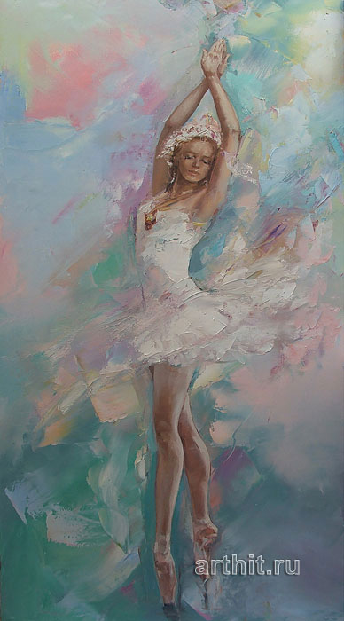
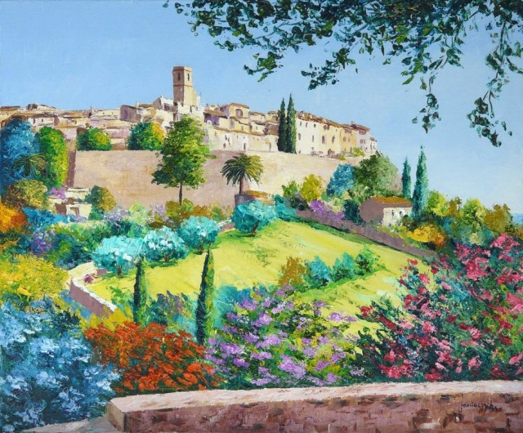
Дега Едгар
Поль Сезанн

Slide 9
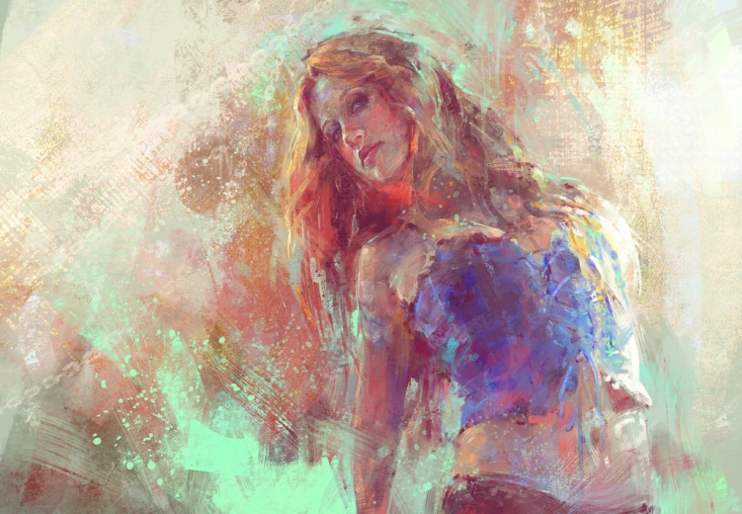
Marta de Andres

Slide 10
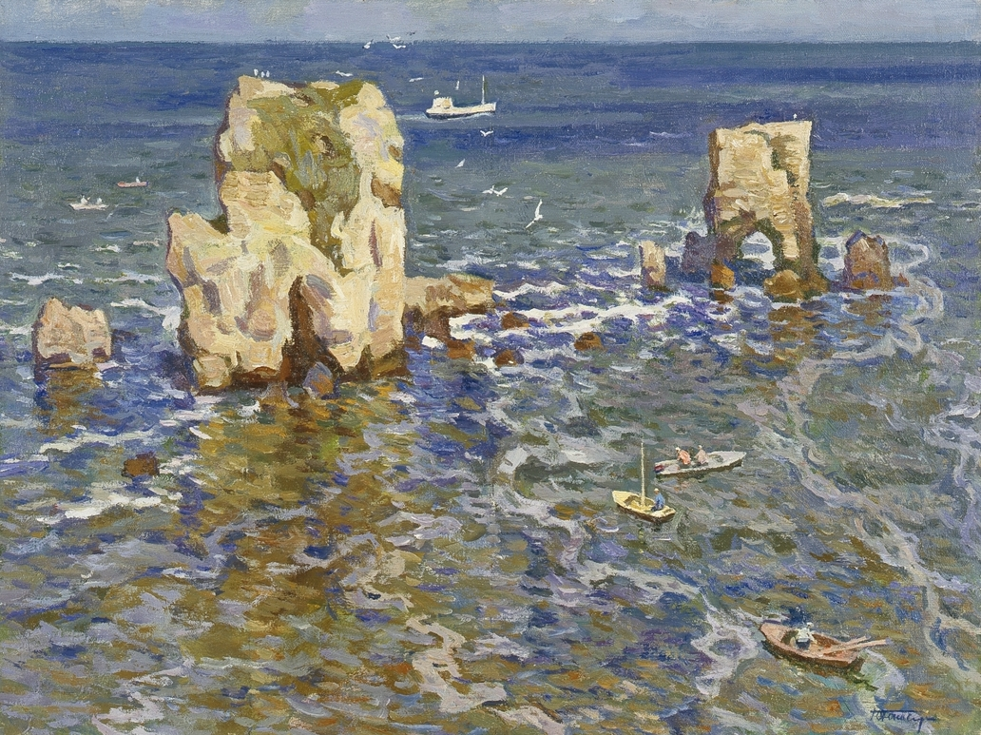
Guy Orlando Rose

Slide 11
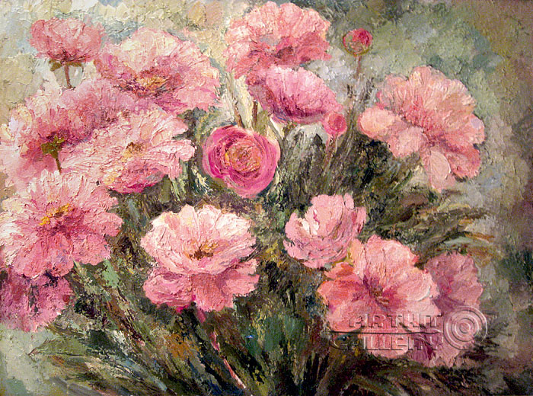
Коршунова Елена

Slide 12
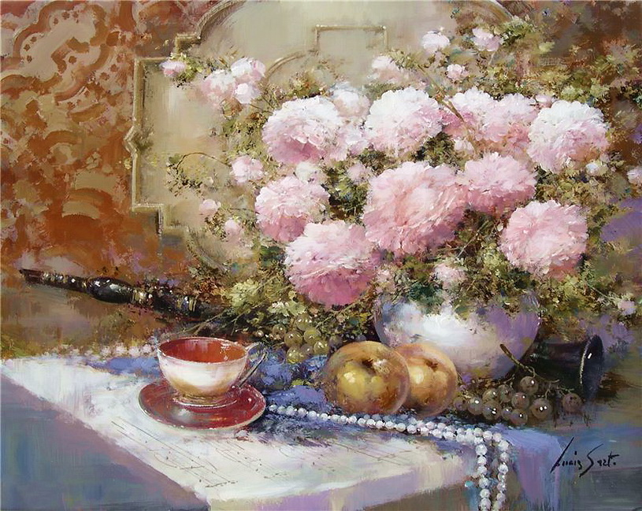
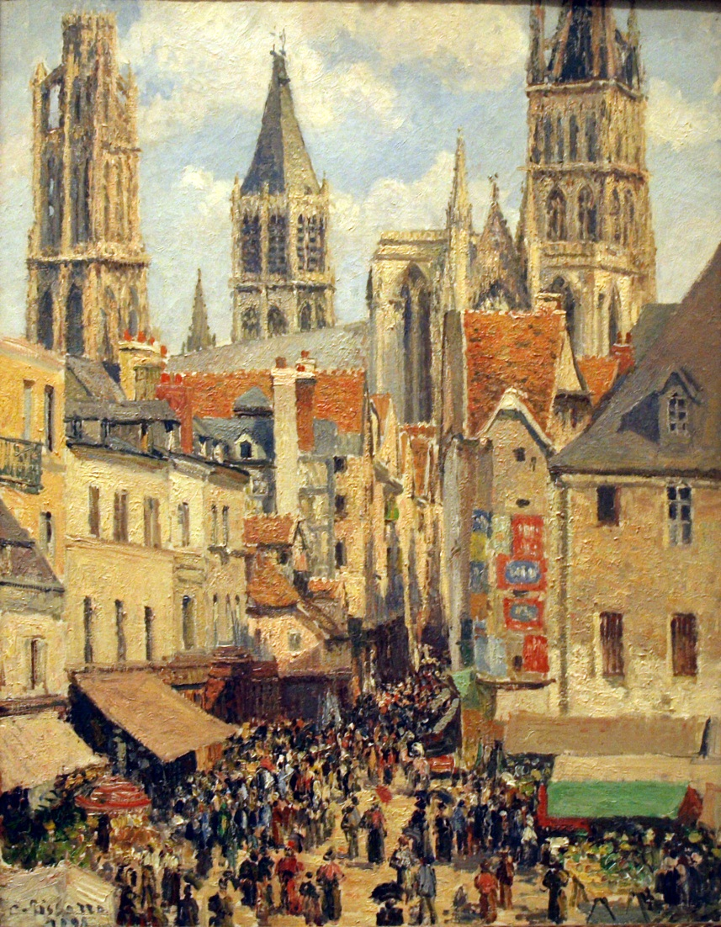
Руан, вулиця Епісері. Ефект сонячного освітлення
Франсіс Пікабіа

Slide 13
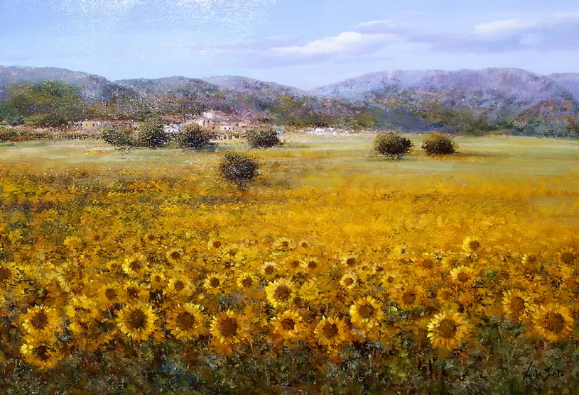
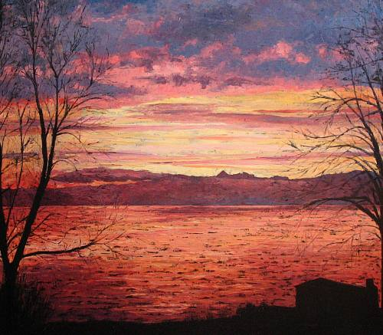
Junko Ono Rothwell
Anna Richards Brewster

Slide 14
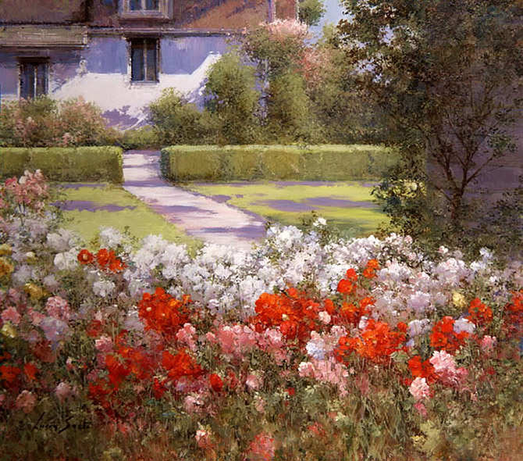
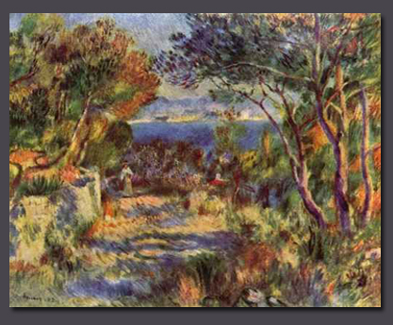
Lucia Sarto
Гюстав Кайботт

Slide 15
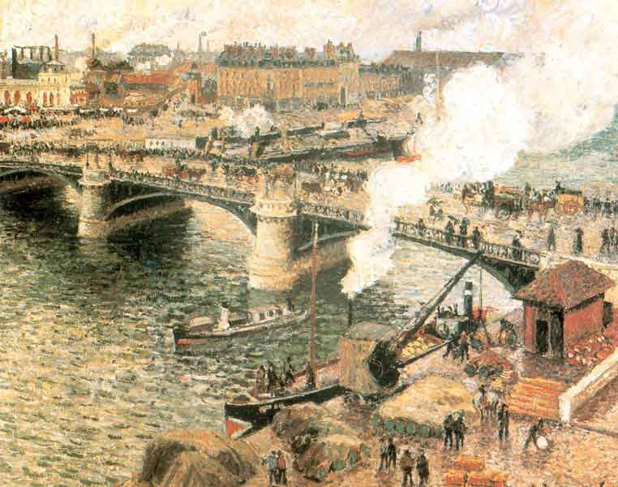
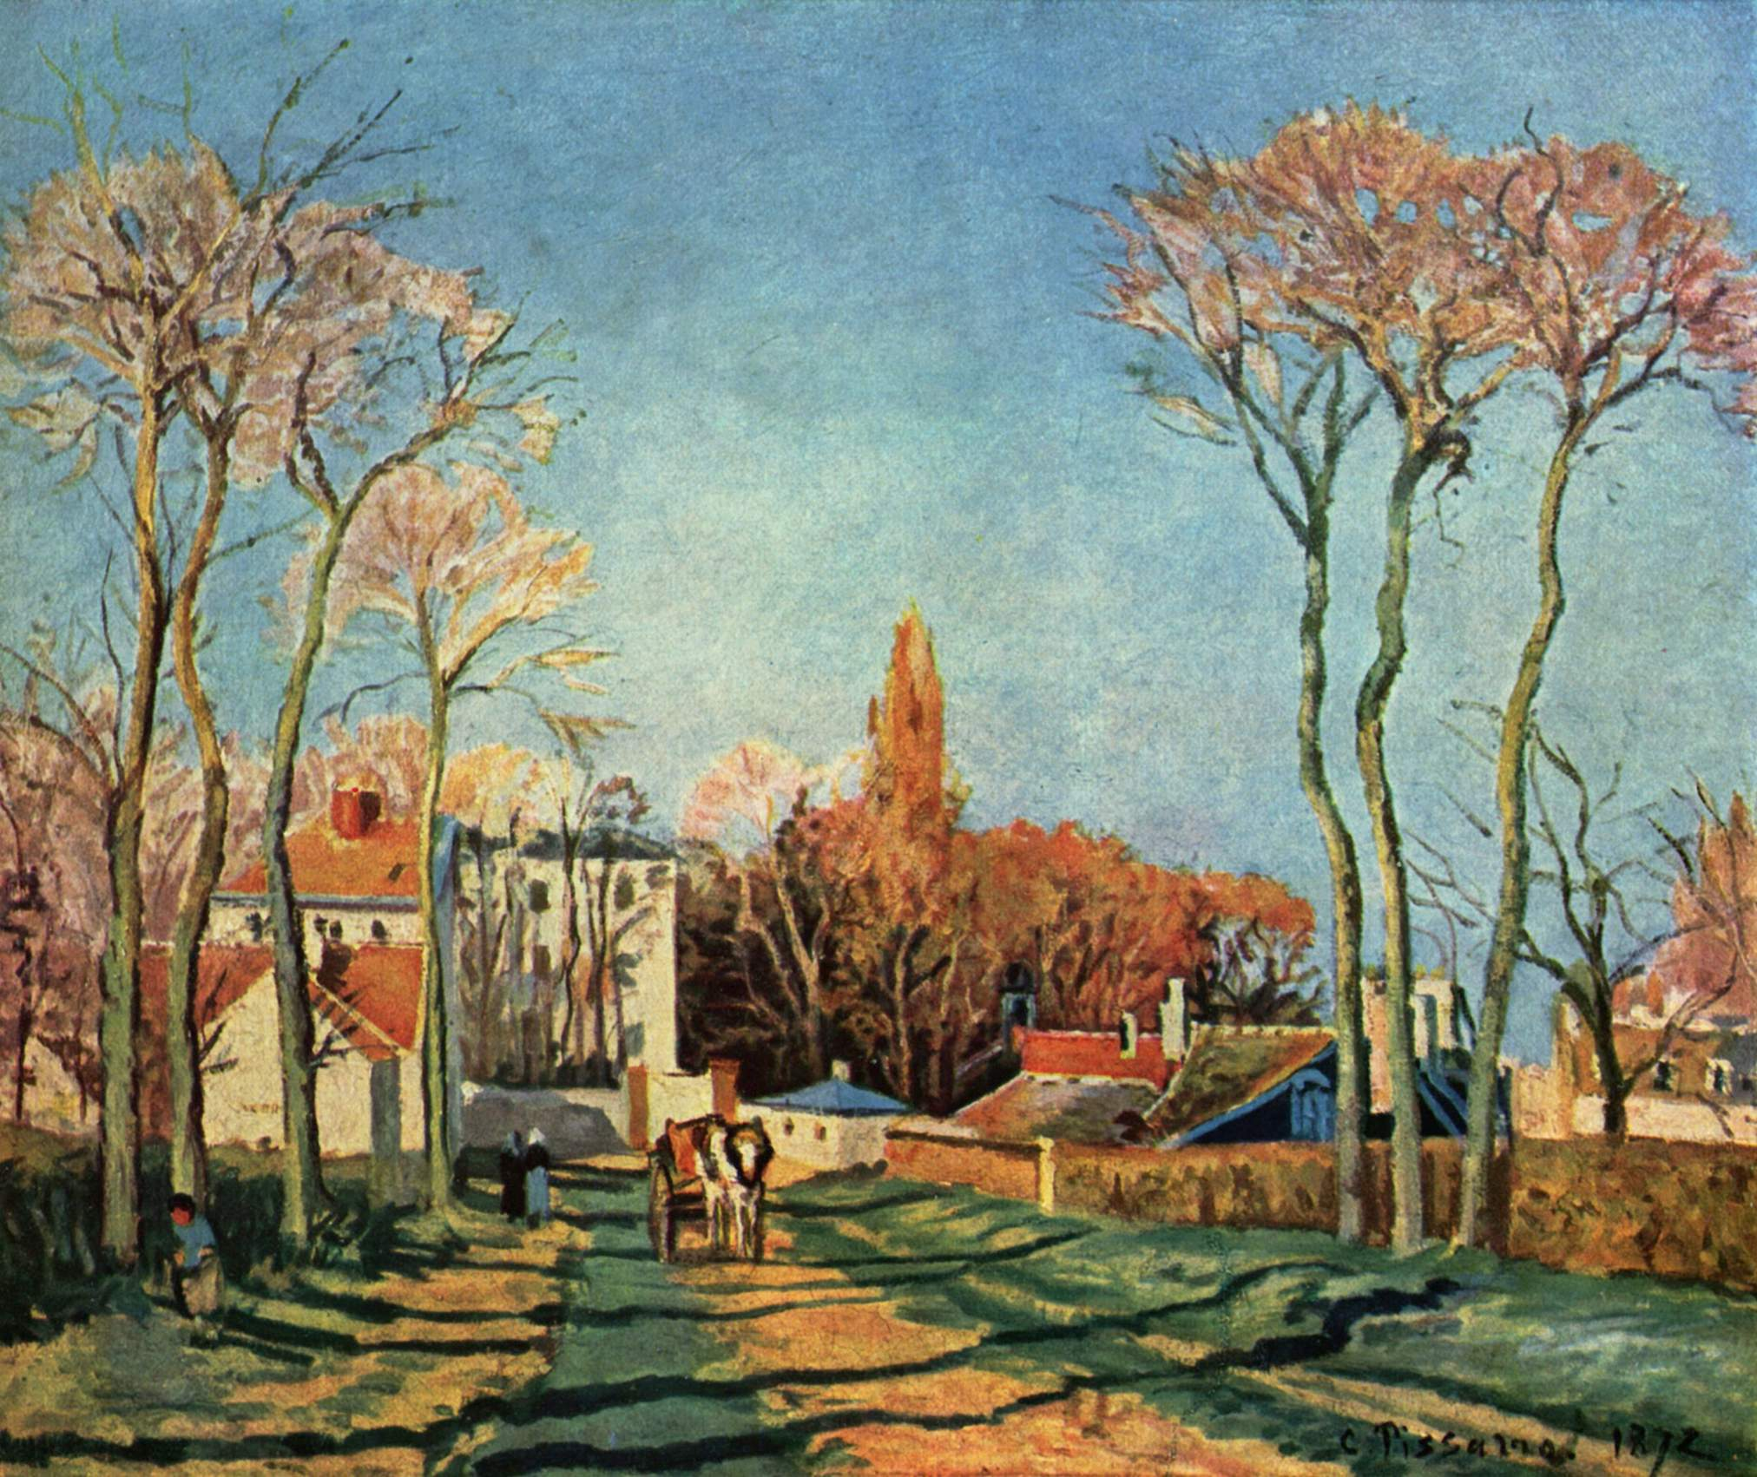
К. Піссарро.Міст в Руані. Дощовий день
К. Піссарро.Село Вуазен

Slide 16
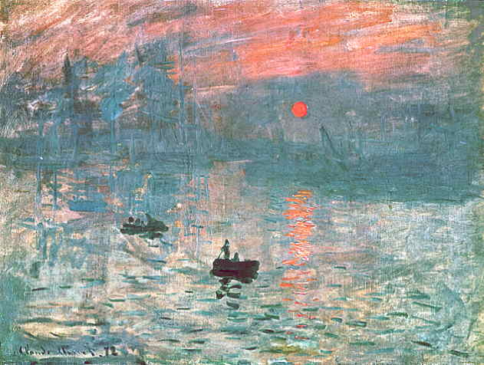
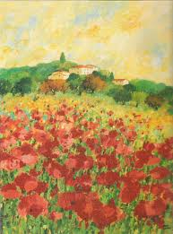
Клод Моне
П'єр-Оґюст Ренуар

Slide 17
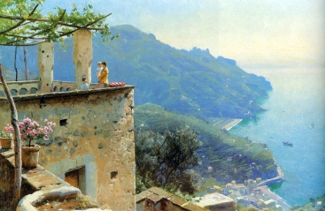
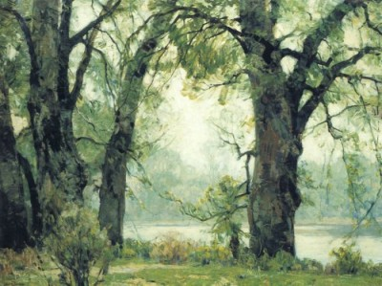
Thomas Paquette
John Fabian Carlson

Slide 18
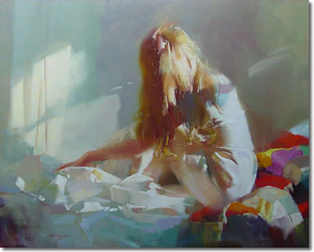
Марі Бракмон

Slide 19
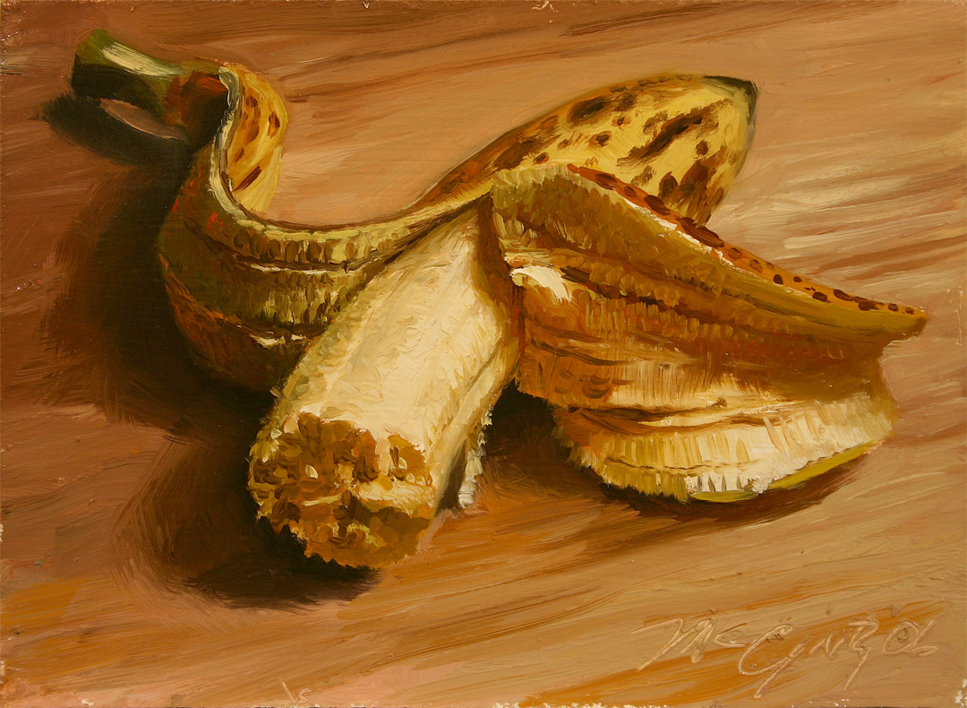
Mick McGinty

Slide 20
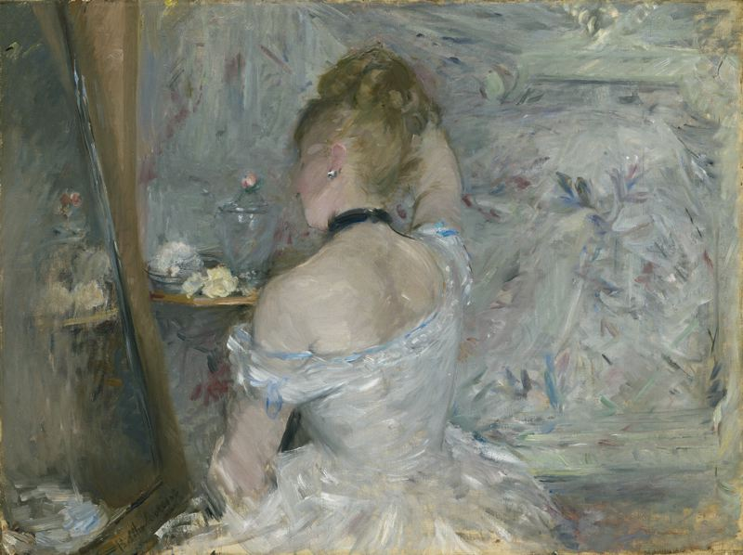
Поль Сезанн

Slide 21
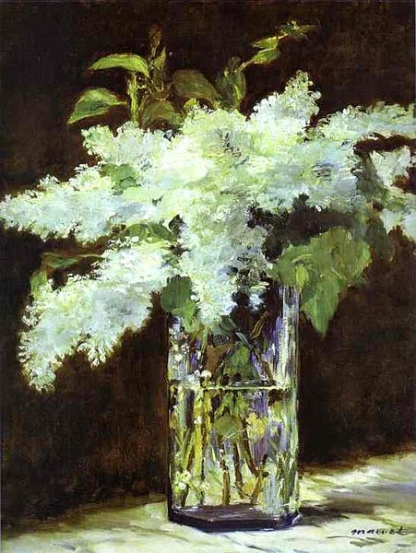
Едуар Мане

Slide 22
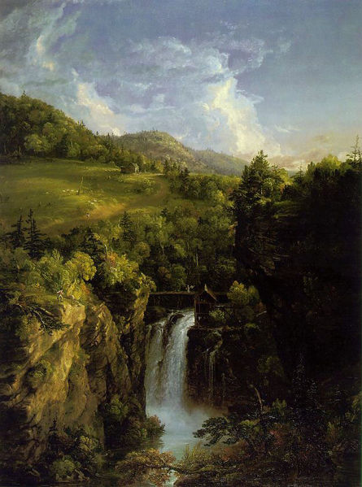
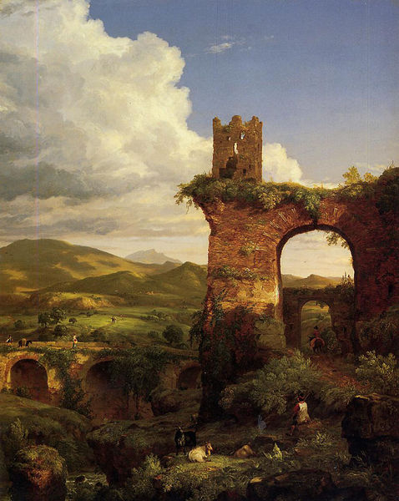
Thomas Cole
Thomas Cole

Slide 23
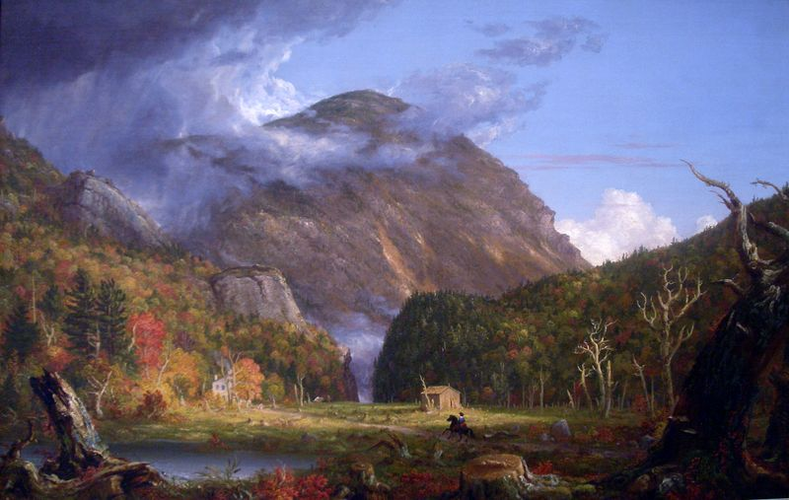
Thomas Cole

Slide 24
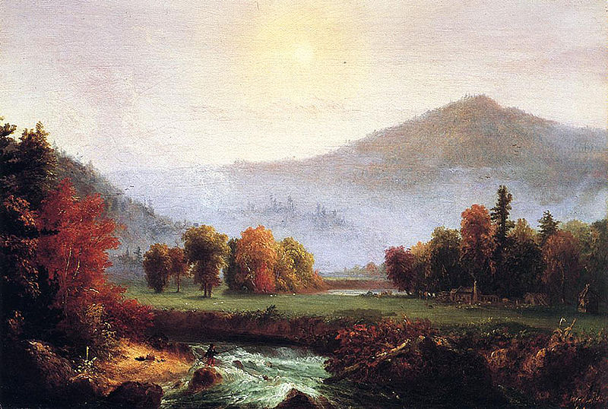
Thomas Cole

Slide 25
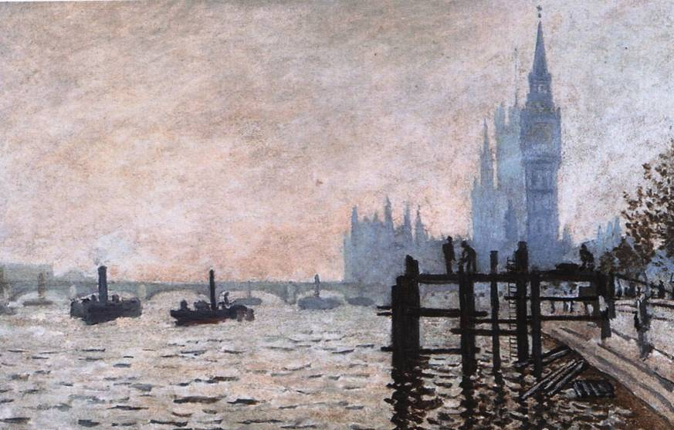
Клод Моне

Slide 26
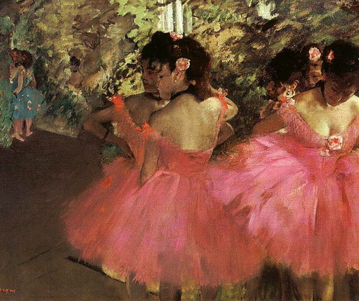
Марі Бракмон

Slide 27
The end

